Slide 1
短暫的 VS 永遠的 Temporary VS Eternal

Slide 2
哥林多後書 4：18
原 來 我 們 不 是 顧 念 所 見 的 ， 乃 是 顧 念 所 不 見 的 ； 因 為 所 見 的 是 暫 時 的 ， 所 不 見 的 是 永 遠 的 。
2 Corinthians 4:18
So we fix our eyes not on what is unseen. For what is seen is temporary, but what is unseen is eternal.
Notes:
这段经文出现在我的脑海里很久，有个声音一直在提醒我：那看得见的是短暂的，看不见的是永远的。当我在为学业/ 事业/ 教会来回奔波的时候，唯一的动力就是神。因为太清楚在世上的一切都是恩典，都是短暂的；而与神的关系是永远的，这些短暂的东西又是神加添给我们的，赐给我们的，无论是什么，都当以感恩的心去接受。保罗所经历的患难都极其沉重（被捕，受审，被囚，第二次入狱后，斩首殉道），伴随他为主作工的一生。神所赐给他的亮光实在是宝贵。
对于所能看见的，摸得着的，我们比较容易有一个直观而又理性的判断：值得还是不值得，有价值还是无意义。因此，自然而然地，我们会顾念甚至为之倾注毕生心血。抓得住看得见的东西，会给我们的内心带来莫名的安全感。不得不承认，活在这个世上，这些都是有它存在意义。

Slide 3
这段经文出现在我的脑海里很久，有个声音一直在提醒我：那看得见的是短暂的，看不见的是永远的。当我在为学业/ 事业/ 教会来回奔波的时候，唯一的动力就是神。因为太清楚在世上的一切都是恩典，都是短暂的；而与神的关系是永远的，这些短暂的东西又是神加添给我们的，赐给我们的，无论是什么，都当以感恩的心去接受。保罗所经历的患难都极其沉重（被捕，受审，被囚，第二次入狱后，斩首殉道），伴随他为主作工的一生。神所赐给他的亮光实在是宝贵。

Slide 4
大綱 Outline
短暫的 Temporary
哪些是短暫的 What is temporary
Maslow’s Hierarchy of Needs 馬斯洛的需求層次理論
永遠的 Eternal
什麼是可以永遠的 What will be eternal
品格的塑造 Character development
結論 Summary
短暫的 VS 永遠的 Temporary vs eternal

Slide 5
短暫的 Temporary
哪些是短暫的？What is temporary?
「所見的」（林後 4：18節），指人的感官所能感受的一切屬地的事物 All things belong to the Earth that we can fell
包括身體的毀壞（林後 4： 16節）和所忍受的苦楚（林後 4： 17節）
哥林多後書 4：16-18
16 所以，我們不喪膽。 外體雖然毀壞，內心卻一天新似一天。 17 我們這至暫至輕的苦楚，要為我們成就極重無比、永遠的榮耀。 18 原 來 我 們 不 是 顧 念 所 見 的 ， 乃 是 顧 念 所 不 見 的 ； 因 為 所 見 的 是 暫 時 的 ， 所 不 見 的 是 永 遠 的 。
2 Corinthians 4:16-18
16 Therefore, we do not lose heart. Though outwardly we are wasting away, yet inwardly we are being renewed day by day. 17 For our light and momentary troubles are achieving for us an eternal glory that far outweighs them all. 18 So we fix our eyes not on what is unseen. For what is seen is temporary, but what is unseen is eternal.

Slide 6
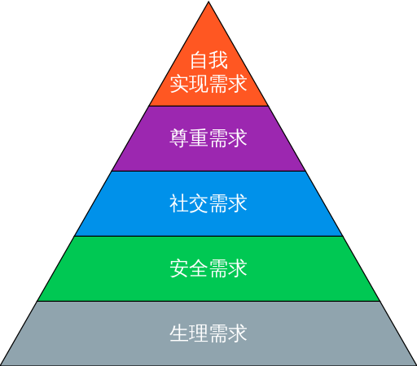
短暫的 Temporary
Maslow’s Hierarchy of Needs 馬斯洛的需求層次理論
Notes:
我们来看一下Maslow’s Hierarchy of Needs 馬斯洛的需求層次理论，这是亞伯拉罕·馬斯洛於1943年《心理學評論》的論文〈人類動機的理論〉（A Theory of Human Motivation）中所提出的理論。

Slide 7
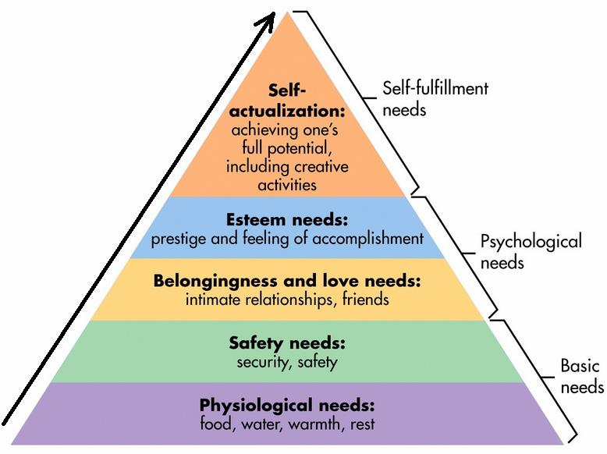
Notes:
而這些需求無不例外都是暫時的。 一旦我們離開人世，這些需求也化作了泡影，變得沒有意義了。 那麼這個時候，我們就開始思考，什麼可以永遠呢？ 我們如何把重心放在那可以永遠的事情上呢？

Slide 8
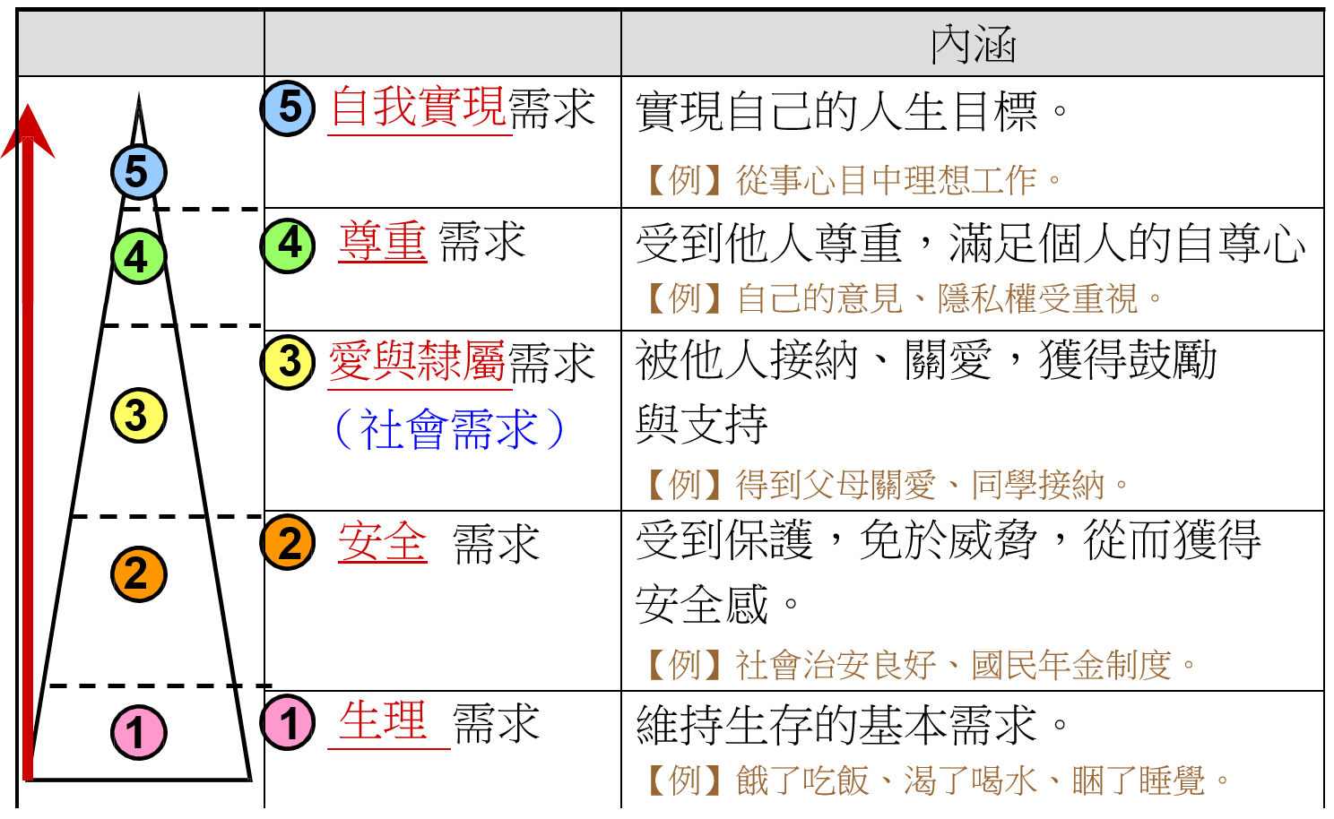

Slide 9
大綱 Outline
短暫的 Temporary
哪些是短暫的 What is temporary
Maslow’s Hierarchy of Needs 馬斯洛的需求層次理論
永遠的 Eternal
什麼是可以永遠的 What will be eternal
品格的塑造 Character development
結論 Summary
短暫的 VS 永遠的 Temporary vs eternal

Slide 10
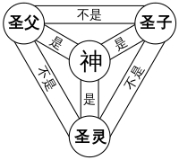
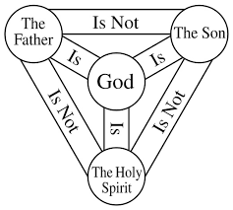
永遠的 Eternal
哥林多後書 4：16-18
16 所以，我們不喪膽。 外體雖然毀壞，內心卻一天新似一天。 17 我們這至暫至輕的苦楚，要為我們成就極重無比、永遠的榮耀。 18 原 來 我 們 不 是 顧 念 所 見 的 ， 乃 是 顧 念 所 不 見 的 ； 因 為 所 見 的 是 暫 時 的 ， 所 不 見 的 是 永 遠 的 。
什麼是可以永遠的？
與神的關係
「 所不見的」（18節），指人的感官所感受不到，但在信心的靈裡卻能知道的一切屬天的事物 We can not feel, but in faith we can know all things belong to the Heaven
包括內心的更新（16節）和將來「極重無比、永遠的榮耀」（17節）。
2 Corinthians 4:16-18
Therefore, we do not lose heart. Though outwardly we are wasting away, yet inwardly we are being renewed day by day. For our light and momentary troubles are achieving for us an eternal glory that far outweighs them all. So we fix our eyes not on what is unseen. For what is seen is temporary, but what is unseen is eternal.
Notes:
首先，我們需要弄明白什麼是可以永遠的。
簡單地說，唯有與神的關係是可以永遠的。 在這裡，有一個概念要清楚：我們的神是三一真神。

Slide 11
永遠的 Eternal
品格的塑造 Character development
神爲我們所訂的人生終極目標不是安逸享樂，而是品格的塑造。God's ultimate goal for our life on earth is not comfort, but character development.
人生是一場考驗。這種比喻在聖經中多次出現，神不斷在試驗人的品格、信心、順服、愛心、正直以及忠誠。Life on earth is a Test. This life metaphor is seen in stories throughout the Bible. God continually tests people's character, faith, obedience, love, integrity, and loyalty.
當我們進入永恒，我們必須留下一切，所能帶走的就是我們的品格特質。When we transfer into eternity, we will leave everything else behind. All we're taking with us is our character.
Notes:
試驗、引誘、熬煉、考驗等字眼在聖經中出現超過二百次。
神考驗亞伯拉罕，要他獻以撒爲祭；也考驗雅各，要他多付出幾年的勞力，才可娶拉結爲妻。
亞當、夏娃在伊甸園的考驗中失敗了，大衛也曾多次在考驗中失敗，但聖經中亦有許多勝過考驗的例子，如約瑟、路得、以斯貼、但以理等等。
Words like trials, temptations, refining, and testing occur more than 200 times in the Bible.
God tested Abraham by asking him to offer his son Isaac. God tested Jacob when he had to work extra years
to earn Rachel as his wife.
Adam and Eve failed their test in the Garden of Eden, and David failed his tests from God on several occasions. But the Bible also gives us many examples of people who passed a great test, such as Joseph, Ruth, Esther, and Daniel.

Slide 12
人生是一場考驗。這種比喻在聖經中多次出現，神不斷在試驗人的品格、信心、順服、愛心、正直以及忠誠。Life on earth is a Test. This life metaphor is seen in stories throughout the Bible. God continually tests people's character, faith, obedience, love, integrity, and loyalty.
試驗、引誘、熬煉、考驗等字眼在聖經中出現超過二百次。Words like trials, temptations, refining, and testing occur more than 200 times in the Bible.
神考驗亞伯拉罕，要他獻以撒爲祭；也考驗雅各，要他多付出幾年的勞力，才可娶拉結爲妻。God tested Abraham by asking him to offer his son Isaac. God tested Jacob when he had to work extra years to earn Rachel as his wife.
亞當、夏娃在伊甸園的考驗中失敗了，大衛也曾多次在考驗中失敗，但聖經中亦有許多勝過考驗的例子，如約瑟、路得、以斯貼、但以理等等。Adam and Eve failed their test in the Garden of Eden, and David failed his tests from God on several occasions. But the Bible also gives us many examples of people who passed a great test, such as Joseph, Ruth, Esther, and Daniel.
當我們進入永恒，我們必須留下一切，所能帶走的就是我們的品格特質。When we transfer into eternity, we will leave everything else behind. All we're taking with us is our character.

Slide 13
「經過考驗，品格就能夠被塑造及顯明出來，而整個人生就是一場考驗。神總是考驗你，他經常注意你如何面對他人、困難、成功、衝突、疾病、失望，甚至天氣！就連替人開門或從地上拾起廢物，以及你對服務員和侍應生的態度等等簡單的行動，神也在留心觀察。
Character is both developed and revealed by tests, and all of life is a test. You are always being tested. God constantly watches your response to people, problems, success, conflict, illness, disappointment, and even the weather! He even watches the simplest actions such as when you open a door for others, when you pick up a piece of trash, or when you're polite toward a clerk or waitress.」
—— 華理克《標竿人生》
Rick Warren, Purpose Driven Life

Slide 14
「當你明白人生是一場考驗時，你就會知道人生沒有一件事是無關痛癢的。即使最微不足道的事件，對你品格的培養都至爲重要。每一天都重要，每一刻都是你成長的機會，會讓你的品格繼續成長、更能表達愛心，更倚靠神。
When you understand that life is a test, you realize that nothing is insignificant in your life. Even the smallest incident has significance for your character development. Every day is an important day, and every second is a growth opportunity to deepen your character, to demonstrate love, or to depend on God.」
—— 華理克《標竿人生》
Rick Warren, Purpose Driven Life

Slide 15
大綱 Outline
短暫的 Temporary
哪些是短暫的 What is temporary
Maslow’s Hierarchy of Needs 馬斯洛的需求層次理論
永遠的 Eternal
什麼是可以永遠的 What will be eternal
品格的塑造 Character development
結論 Summary
短暫的 VS 永遠的 Temporary vs eternal

Slide 16
結論 Summary
短暫的 Temporary | 永遠的 Eternal
人的感官所能感受的一切屬地的事物 All things belong to the Earth that we can fell | 人的感官所感受不到，但在信心的靈裡卻能知道的一切屬天的事物 We can not feel, but in faith we can know all things belong to the Heaven
身體的毀壞 Outwardly we are wasting away | 內心的更新 Inwardly we are being renewed day by day
忍受的苦楚 Light and momentary troubles | 將來「極重無比、永遠的榮耀」 An eternal glory that far outweighs them all
馬斯洛的需求層次 Maslow’s Hierarchy of Needs | 品格的塑造 Character Development
回應詩歌 Response Hymns：抬起我的頭 - 生命河靈糧堂

